Slide 1

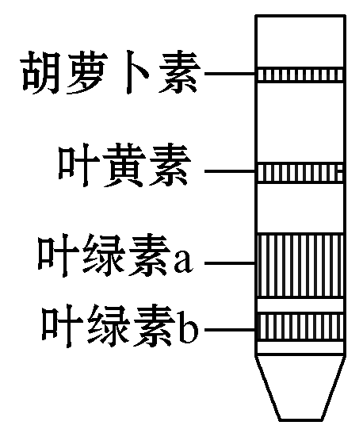
光合色素的种类
色素种类 |  | 吸收光谱 | 滤纸条上的位置
叶绿素（3/4）
类胡萝卜素（1/4）
叶绿素a（蓝绿色）
吸收红光和蓝紫光
叶绿素b（黄绿色）
吸收红光和蓝紫光
胡萝卜素（橙黄色）
吸收蓝紫光
叶黄素（黄色）
吸收蓝紫光

